Slide 1
Syntymättömiä Suomalaisia
Ilkka Nummela

Slide 2
Mitä ihmettä?
Vuosituhannen vaihtuessa Suomessa oltiin huolestuneita syntyvyyden alhaisuudesta ja verrattiin lukuja nälkävuoden 1868 synnytysmääriin, jälkimmäistä mitenkään kommentoiden.
Tuolloin Suomessa syntyi elävänä 44 000 lasta eli 20 000 vähemmän kuin normaalisti (2/3 normaalista), paikoitellen paljon, paljon enemmän.
Vertailu on ontuva, koska Suomessa elettiin 1868 läntisen Euroopan viimeisintä rauhanaikaista nälkäkriisiä.

Slide 3
Nälkävuodet 1866-1868
Tuolloin kuoli 270 000 suomalaista suhteellisen lyhyessä ajassa.
Kyseessä on toistaiseksi viimeisin rauhanaikainen nälkäkatastrofi ns. läntisessä maailmassa.
Nälkään ja kulkutauteihin kuolleita oli 150 000 enemmän kuin normaalisti olisi ollut.
Vuonna 1868 kuolleita oli jopa 138 000 eli 8 prosenttia (Turun ja Tampereen verran nykyaikana).
Suomen nälkävuodet on mukana irlantilaisen historioitsijan Cormac Ó Grádan luomalla koko tunnetun ajan suurten ja tuhoisien nälkäkriisien pelottavalla listalla.

Slide 4
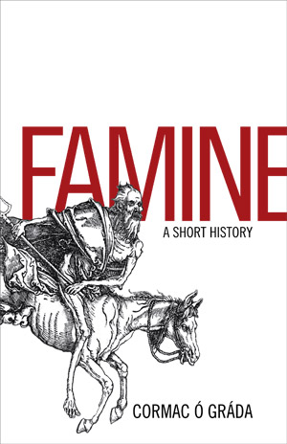

Cormac Ó Gráda: Making Famine History. Journal of Economic Literature, Vol. 45, No. 1 Mar., 2007), s. 5-38.

Slide 5



Slide 6
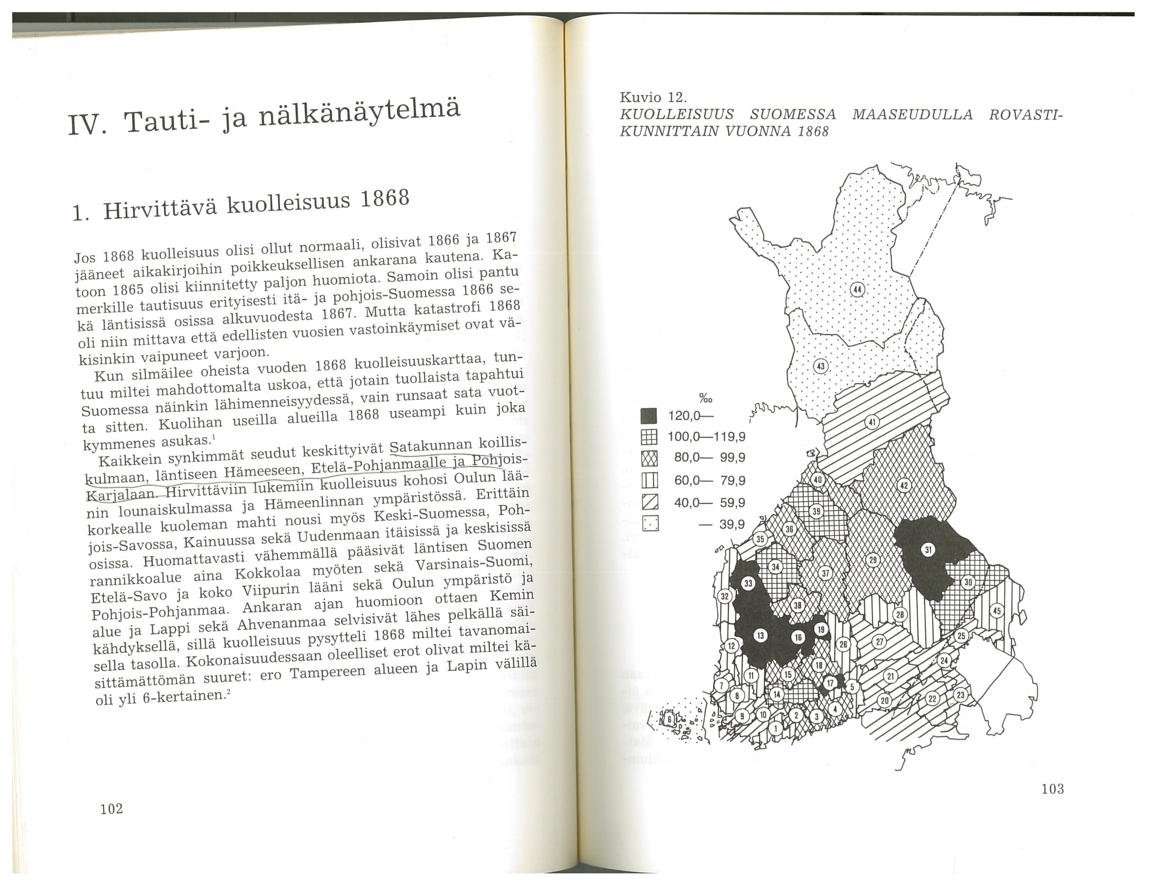
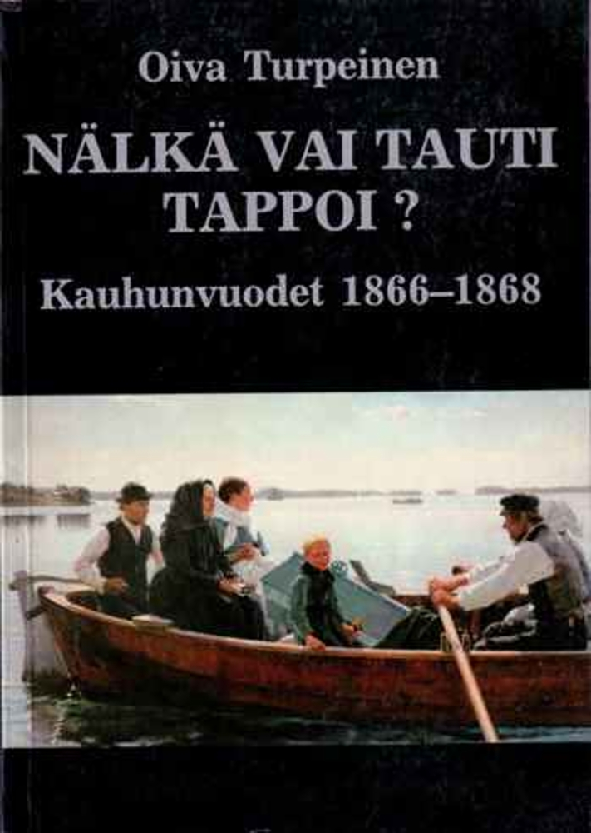
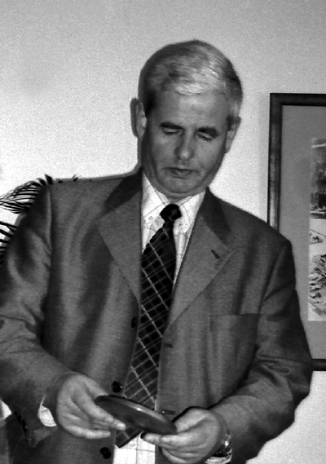

Slide 7



”Mallinukella vihdoinkin kuukautiset”

Slide 8
”Mallinukella vihdoinkin kuukautiset”
”Luonto on nerokkaasti turvannut syntyvien lasten menestymisen kytkemällä kuukautiset ravitsemustilaan. Kun nälkiintyneillä naisilla kehon rasvamäärä putoaa alle kriittisen rajan, hormonituotanto voimakkaasti hiipuu. Seurauksena on amennorrea, kuukautiskierron loppuminen, ja infertiliteetti, kyvyttömyys saada lapsia. Niukkana aikana ravintoa ei riittäisi molemmille, äidille ja kasvavalle sikiölle. Parempi odottaa runsaamman ravinnon aikoja.”
(Pertti Mustajoki, Apteekin hyllyltä 2013:2, 69)

Slide 9
Nälänhädät pienentävät yleensä aina syntyvyyttä ja avioituvuutta.
Joel Mokyr on arvioinut Irlannin suuran nälän merkinneen 0,4 miljoona toteutumatonta syntymää.
Kiinan 1959–1961 tuotti runsaasti keskenmenoja ja kuolleena syntymisiä.
Leningradissa 1942 kaksi viidesosaa syntymistä oli ennenaikaisia ja joka neljäs syntyi kuolleena tai kuoli ennen ensimmäisen kuukauden täyttymistä.

Slide 10

Emmanuel Le Roy Ladurie
L'amenorrhee de famine: (17-20e siecles). Annales. 1969 ; 24(6):1589-1601.
Famine amenorrhoea (seventeenth-​twentieth centuries) Biology of man in history : selections from the Annales, économies, sociétés, civilisations edited by Robert Forster and Orest Ranum
Die Hungeramenorrhoe (17.-20. Jahrhundert). In: Arthur E. Imhof (Hg.) Biologie des Menschen in der Geschichte: Beitrage zur Socialgeschichte der Neuzeit aus Frankreich und Skandinavien. 1978.

Slide 11
La Roy Ladurie ottaa esille keskustelun kuukautisten poisjäämistä nälänhätien aikana 1600-luvulta 1900-luvulle
Aluksi selityksenä oli pidetty sukupuoliyhteydestä pidättymistä ravintopulien aikana

Slide 12
WWI
Ensimmäisen maailmansodan aikana lääkärit puhuivat Kriegsamenorrheasta, lähinnä saksankielisellä kulttuurialueella
Ensimmäinen vakavasti otettu tutkija oli puolalainen by J. von Jaworski 1916.
Ilmiö jäi huomaamatta anglosaksisessa maailmassa toiseen maailmansotaan saakka

Slide 13
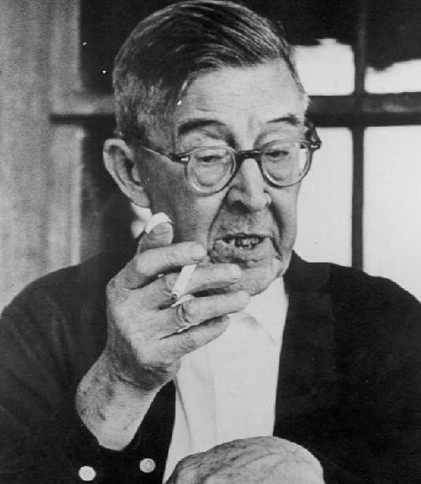
Piritim Sorokin

Slide 14

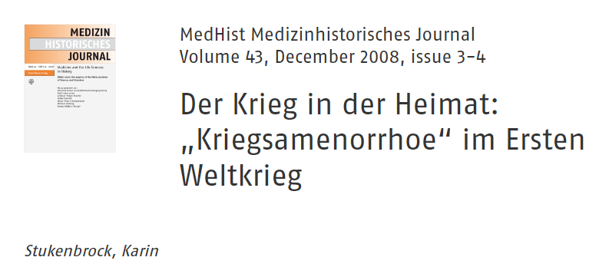

Slide 15
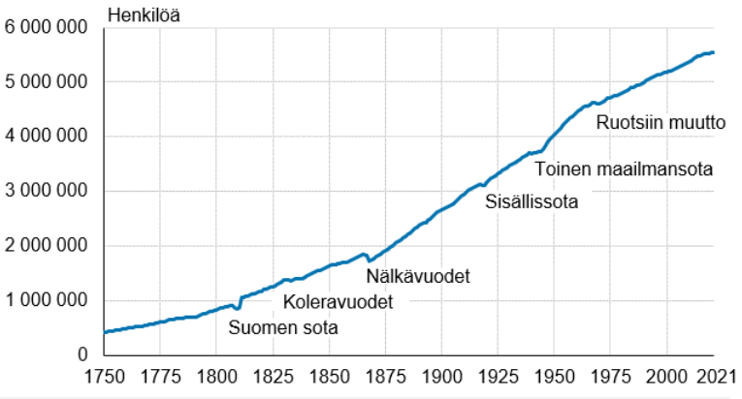
Suomen väkiluku (Tilastokeskus)

Slide 16
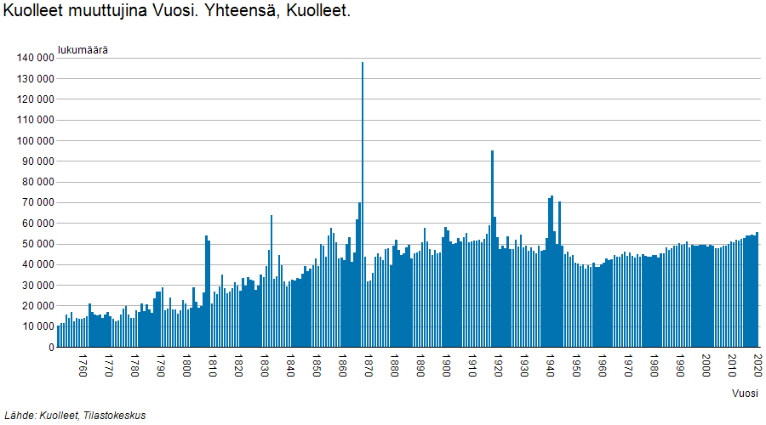
Kuolleet Suomessa 1750-2020

Slide 18

Pertti Mustajoki

Slide 19
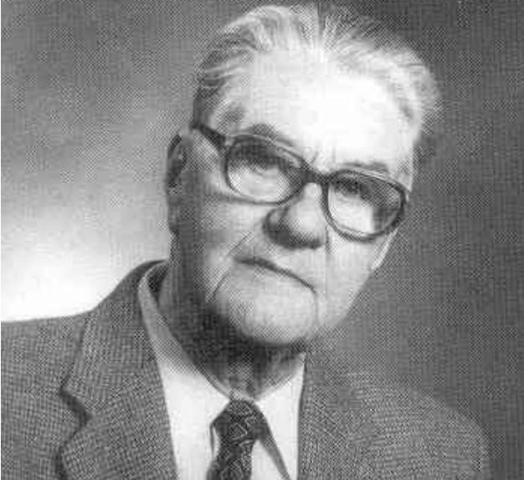
Gunnar Nybond (1909-2000)
Siipyyn syntyneet:
1866 74
1867 76
1868 38
1869 74
"Gränsmark. Släkt- och bygdekrönika från Sydösterbotten 2” (Vasa 1984)
”Missväxtåret 1867 resulterade också i missväxt beträffande barnantalet 1868. Sambandet är uppenbart: flera dödsfall bland unga kvinnor och säkert flera missfall på grund av hunger och sjukdom. Någon avsedd barnbegränsning var det knappast fråga om.”

Slide 20
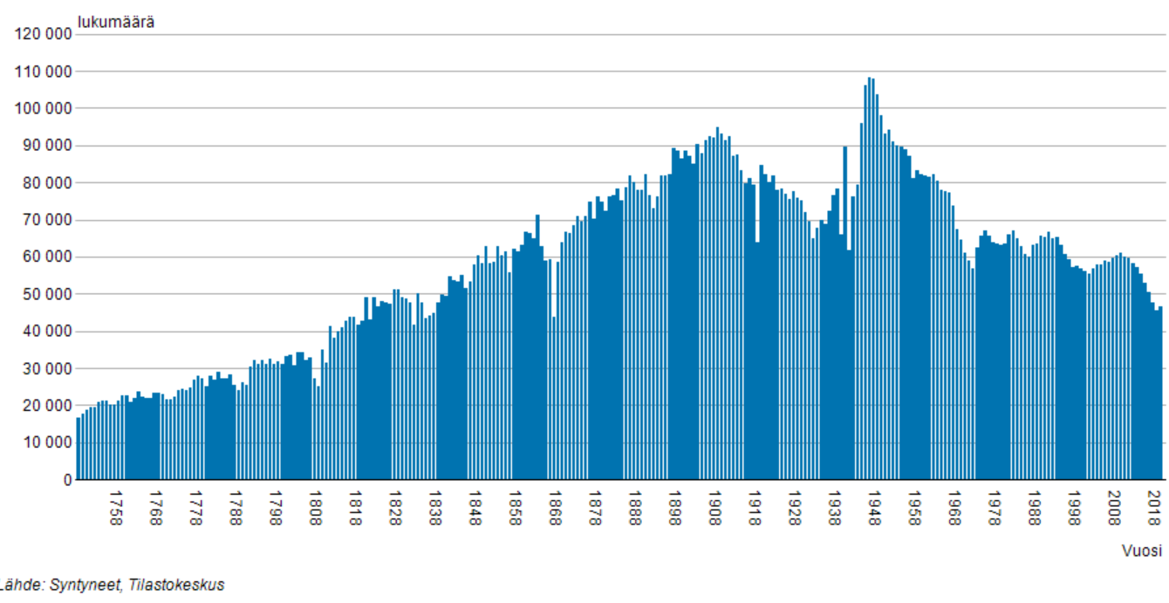
Elävänä syntyneet 1749-2018

Slide 24
Kuoleman kautta purkautuneita avioliittoja
Vuosi | Uusia Aviol. | Mies kuollut | Nainen kuollut | Yht
1859 1860 1861 1862 1863 1864 1865 1866 1867 1868 1869 1870 1871 1872 1873 1874 | 13,352 15,052 15,067 13,673 12,779 13,691 12,790 11,140 11,732 10,121 17,238 17,917 17,318 15,796 15,634 16,852 | 6,106 5,367 5,106 5,432 5,025 5,145 6,253 9,371 11,459 24,267 5,675 4,012 3,968 4,008 4,373 4,938 | 4,784 4,198 4,137 4,448 4,045 4,267 4,743 7,646 9,328 15,717 4,588 3,341 3,418 3,395 3,741 3,984 | 10,890 9,565 9,243 9,880 9,070 9,412 10,996 17,017 20,787 39,984

Slide 25
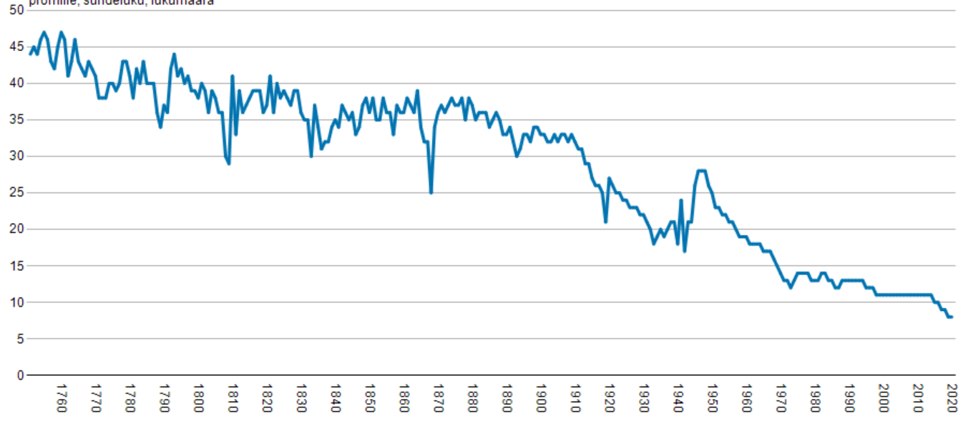
Syntyvyys Suomessa, promillea

Slide 26
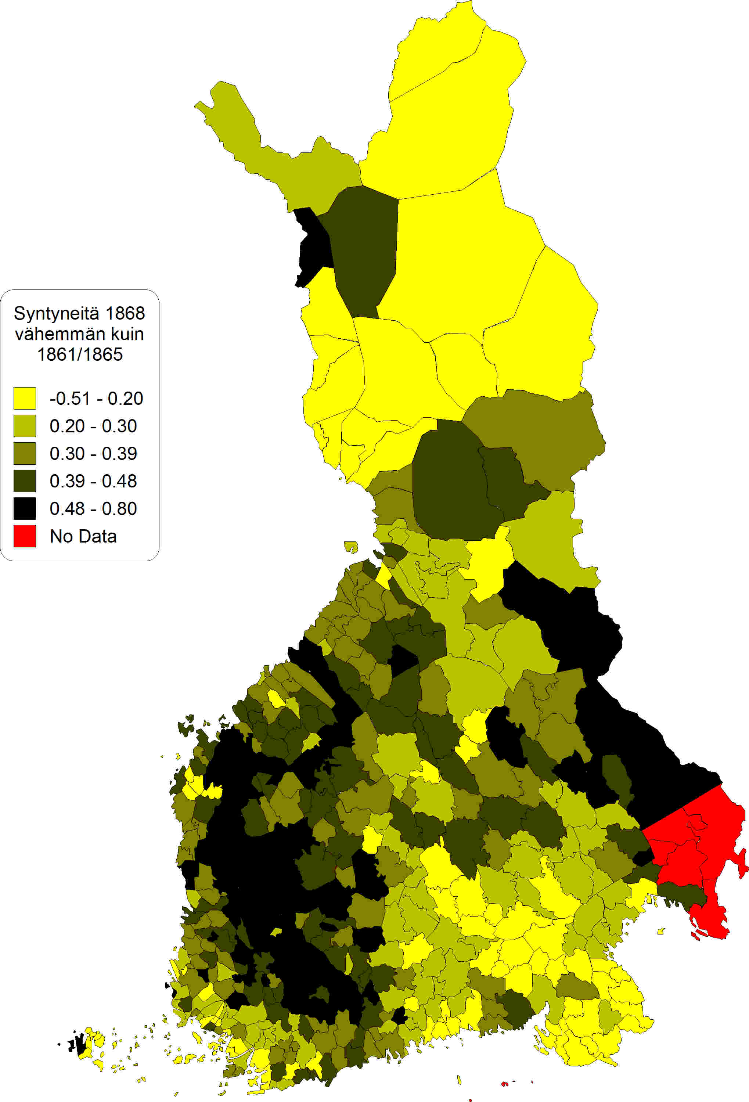

Slide 27
Syntymättömät lapset
Vuosi | Keskim. 1859-1865 | lapsia | Erotus | Erotus kuukausina
1866 | 63967 | 58853 | 5114 | 1,0
1867 | 63967 | 59164 | 4803 | 0,9
1868 | 63967 | 43757 | 20210 | 3,8
1869 | 63967 | 57444 | 6523 | 1,2
 |  |  | 36648 | 6,9

Slide 28
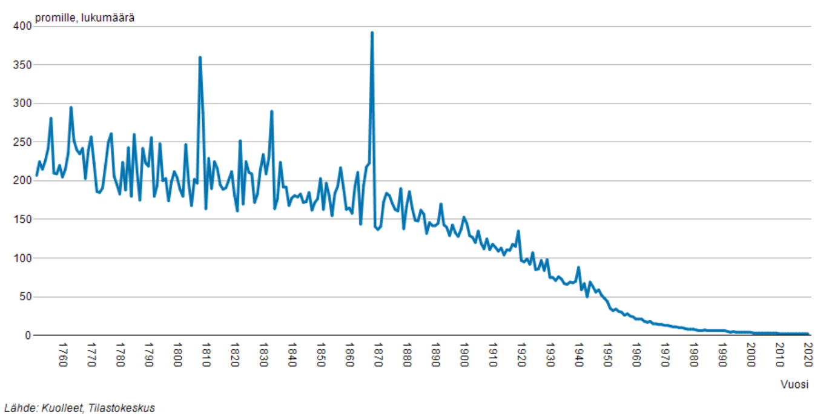
Imeväiskuolleisuus Suomessa 1750-2020

Slide 29
Kuolleina syntyneiden osuus kaikista syntyneistä 1861-1880, pros.

Slide 30
Kuolleina syntyneiden osuus kaikista syntyneistä 1866-1872, pros.

Slide 31
Kuolleina syntyneiden osuus kaikista syntyneistä 1866-1872, pros.

Slide 32
”Puute ruoasta, kuin myös se yleinen kivulloisuus, joka vallitsi maassamme vuosina 1866—1868, enensi tietysti kuolevaisuutta lapsensynnyttäjissäkin”
Lapsivuoteeseen kuolleet, pros.
Vuosi | Kaup. | Ms. | Ruotsi
1859 1860 1861 1862 1863 1864 1865 1866 1867 1868 1869 1870 1871 | 1,38 1,11 1,33 1,22 1,07 1,09 0,93 0,93 0,96 1,14 | 0,96 0,94 0,81 0,94 0,86 0,86 0,82 0,94 0,94 1,42 0,94* 0,82* 0,74* | 0,52 0,48 0,50 0,55 0,55 0,59 0,58 0,50 0,49 0,53

Slide 33
Nakkila

Slide 34
Paltamo

Slide 35
Jyväskylän ksrk

Slide 36
Lapua

Slide 37
Lapua

Slide 38
Lapuan ”laki”
Kriisiaikana kuolleisuuden ja 10-11 kuukaudella viivästetyn syntyvyyden välillä merkittävä korrelaatio
R = 0,51, n = 36

Slide 42
”…. että kuolleena syntyneitten lukumäärä verrattain on ollut suurin niinä vuosina, joina syntyväisyys on ollut vähäinen ja kuolevaisuus iso, eli niinä aikoina, joina yleisempi puute ja kivulloisuus on vallinnut maassa. Tämä asian laita onkin aivan luonnollista. Kärsimisten ja tautien rasittamassa väestössä sijitysvoima on vähennetty. Se ei ainoastansa synnytä vähemmän lapsia kuin tavallisesti; vaan nämä lapset ovat lisäksi ruumiinsa puolesta heikompia kuin ne, jotka syntyvät parempina aikoina.”
(SVT Väestönmuutokset 1865-1868)

